Slide 1
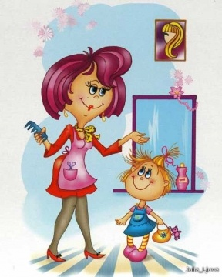
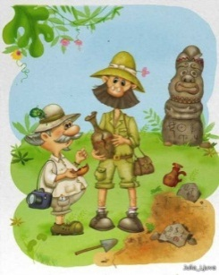
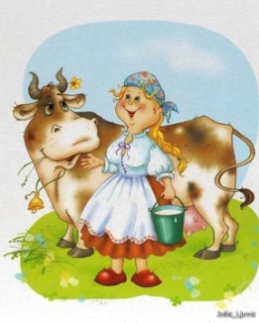
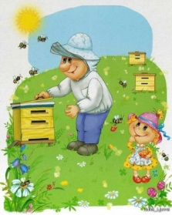
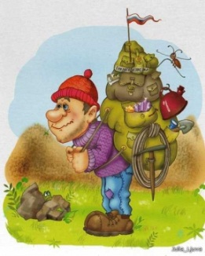
Угадай профессию
Электронная интерактивная дидактическая мультимедийная игра,
направленная на формирование гендерной принадлежности мальчиков и девочек.
Возрастная группа : 5-6 лет.
Составила: воспитатель МБДОУ №174 Королькова Н.В.

Slide 2
Цель: формирование знания о гендерной составляющей
профессий.
Задачи:
1.Закреплять знания детей о профессиях.
2.Приобщение детей к элементарным общепринятым нормам и правилам взаимоотношения со сверстниками и взрослыми.
Оборудование:
карточки с изображением мужских и женских профессий.

Slide 3
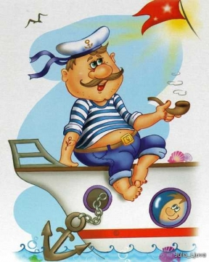
Кто плывет на корабле
К неизведанной земле?
Весельчак он и добряк
Как зовут его?...
( Моряк)

Slide 4
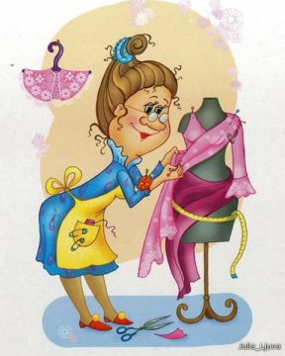
Мастерица на все руки
Нам сошьет пиджак и брюки.
Не закройщик,
Не ткачиха
Кто она, скажи?...
(Портниха)

Slide 5
Кто пропишет витамины?
Кто излечит от ангины?
На прививках ты не плач-
Как лечиться, знает…
( Врач)

Slide 6
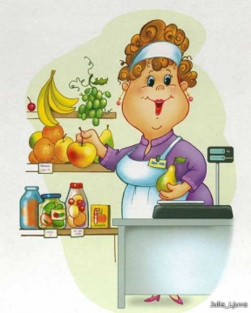
На витрине все продукты:
Овощи, орехи, фрукты.
Помидор и огурец
Предлагает…
( Продавец)

Slide 7
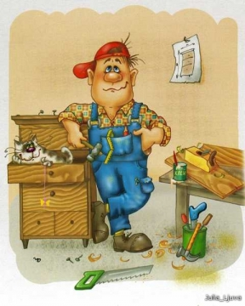
Мастер он весьма хороший,
Сделал шкаф нам для прихожей.
Он не плотник, не маляр.
Мебель делает…
(Столяр)

Slide 8
Громко прозвенел звонок,
В классе начался урок.
Знает школьник и родитель-
Проведет урок…
( Учитель)

Slide 9
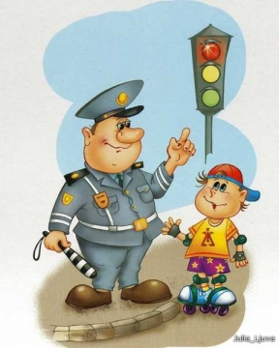
Кто движеньем управляет?
Кто машины пропускает?
На широкой мостовой
Машет жезлом…
( Постовой)

Slide 10
Наяву, а не во сне
Он летает в вышине.
Водит в небе самолет.
Кто же он, скажи?...
( Пилот)

Slide 11
Молодцы!

